Slide 1
Давайте вместе делать как можно больше детей СЧАСТЛИВЫМИ!
Будьте вкладом
в будущее поколение,
откройте ДЕТСКИЙ САД
без опыта в бизнесе,
пользуйтесь нашей уникальной электронной базой знаний
и зарабатывайте в среднем
300 000 руб. в месяц

Slide 2
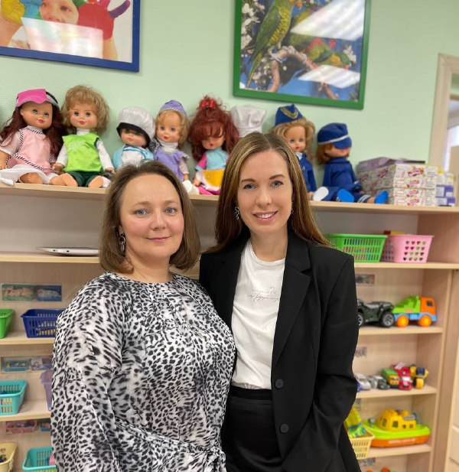
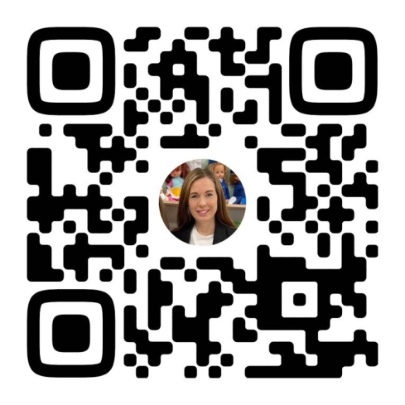
Партнеры и руководители ФРАНШИЗЫ
Ирина Харина
Генеральный директор сети
Ольга Пиняева
Ведущий специалист сети

Slide 3
Основатель бренда «HAPPY BABY»
Собственник 3-х детских садов. Единственные сады в УР, работающие по лицензии.
Два сада успешно работают по франшизе более 2-х лет.
Создатель уникальной базы знаний на электронной платформе для детских садов.
Юридическое и педагогическое образование. Победитель конкурсов: лучший социальный бизнес, Бизнес-Успех.
Ирина Харина

Slide 4
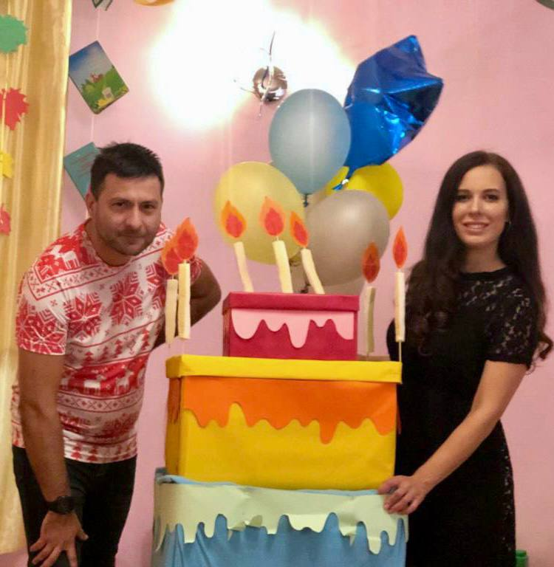
Открыли свой детский сад в 2013г.
До открытия сада:
- Смешная зарплата,
- Невозможность изменить, закоренелую устаревшую систему в муниципальном детском саду.
Сейчас:
Делаем этот мир лучше
Имеем достойную прибыль
Реализуем свои мечты
Руководим детским садом в коттедже на 60 детей
Продали консалтинг на открытие детского сада ТуКей, который успешно работает уже больше года
Ольга и Евгений Пиняевы

Slide 5
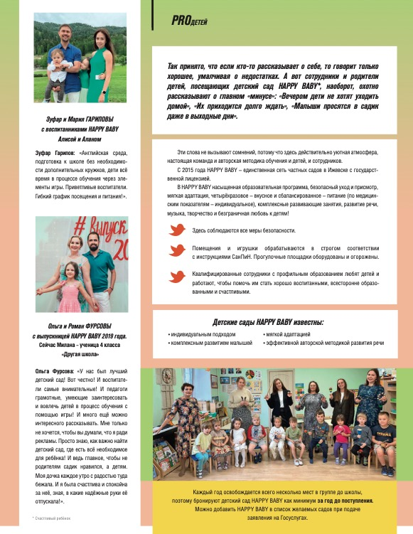
Про нас пишут и говорят:

Slide 6
История компании
2013 г. - Открытие первого сада
2014 г. - Открытие второго сада
2019 г. - Открытие филиала по франшизе
2020 г. - Создание уникальной базы знаний на платформе
2021 г. - Продажа консалтинга по открытию детского сада
2021 г. - Открытие еще двух собственных детских садов
2021 г. - Еще один детский сад вошел состав франшизы HAPPY BABY

Slide 7
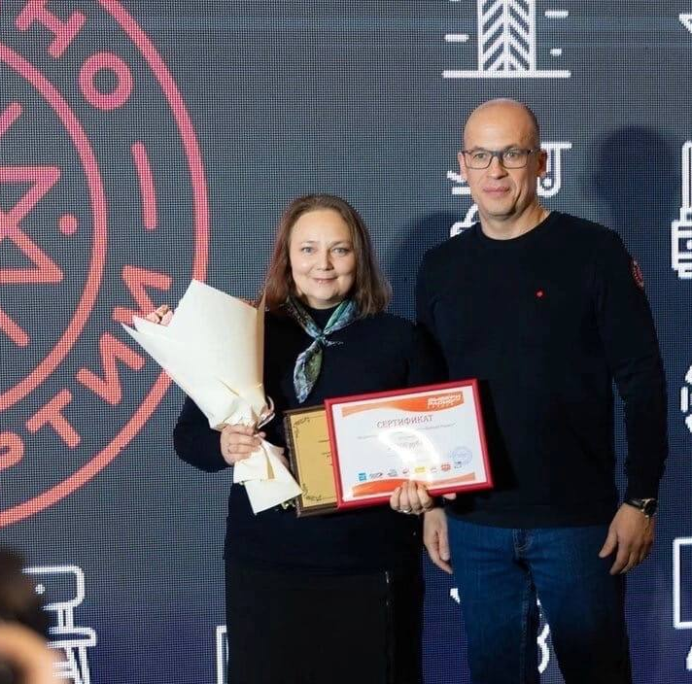
?
ПОЧЕМУ МЫ?
Мы работаем уже более 9 лет.
Создан лист ожидания, чтобы попасть к нам в сады.
Наши выпускники поступают в лучшие школы города.
Собственники лично сопровождают всех франчайзи.
На обучении выбираем сильнейших партнеров.
* На фото глава Удмуртии Александр Бречалов вручает
«HAPPY BABY» награду «Лучший социальный проект 2022»
Свой детский сад – это самореализация и признание.

Slide 8
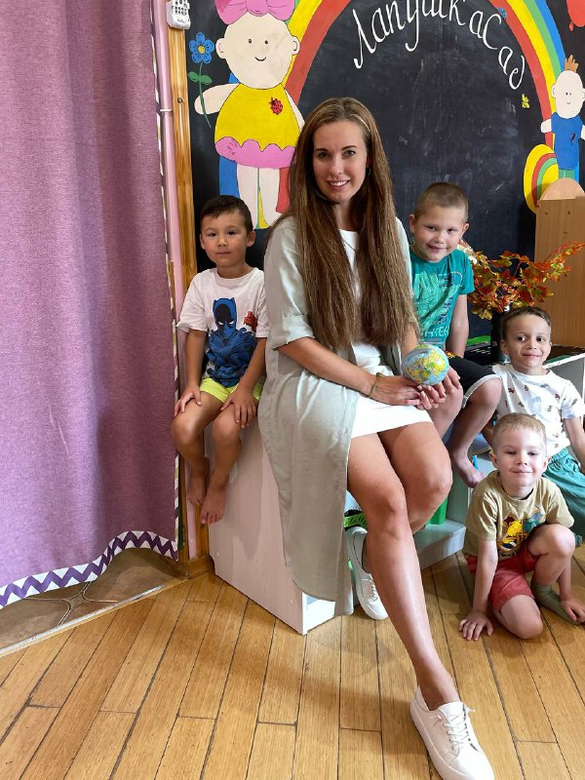
«8 лет мы работали самостоятельно. Просто как ЛапушкаСад. Год назад вошли в состав франшизы и стали ЛапушкаСад Happy Baby. В нашей сети 5 садов. Это позволило нам поддерживать друг друга, иметь лучших специалистов в развитии детей. Мы закрыли все свободные места в садике, так в других садах сети рекомендовали нас, если клиентам необходим был наш район. У нас создан лист ожидания. Мы уверенно подняли стоимость сада. Стали больше зарабатывать.
Я рада, что мы приняли такое верное решение войти во франшизу Хэппи Бэби!»
Ольга Пиняева

Slide 9
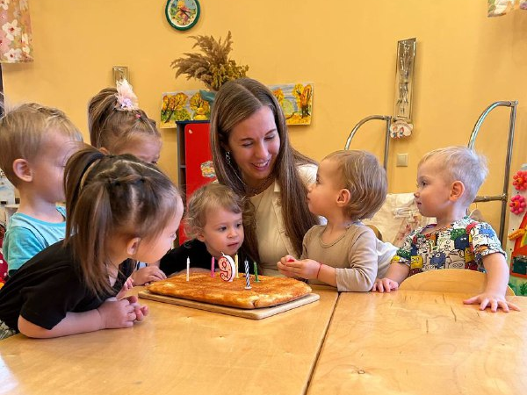
Франшиза «HAPPY BABY» это -
Социально значимый бизнес
Детский сад – это вклад в детей, а значит в будущее поколение.
Наша миссия: растить детей счастливыми, всесторонне-образованными, хорошо воспитанными.

Slide 10
Лучшая реклама
Наша цель: качественные детские сады в каждом городе нашей страны
Отзывы только 5 звезд.
Родители приводят в «HAPPY BABY» своих вторых, и третьих детей, а кто-то уже и внуков.

Slide 11
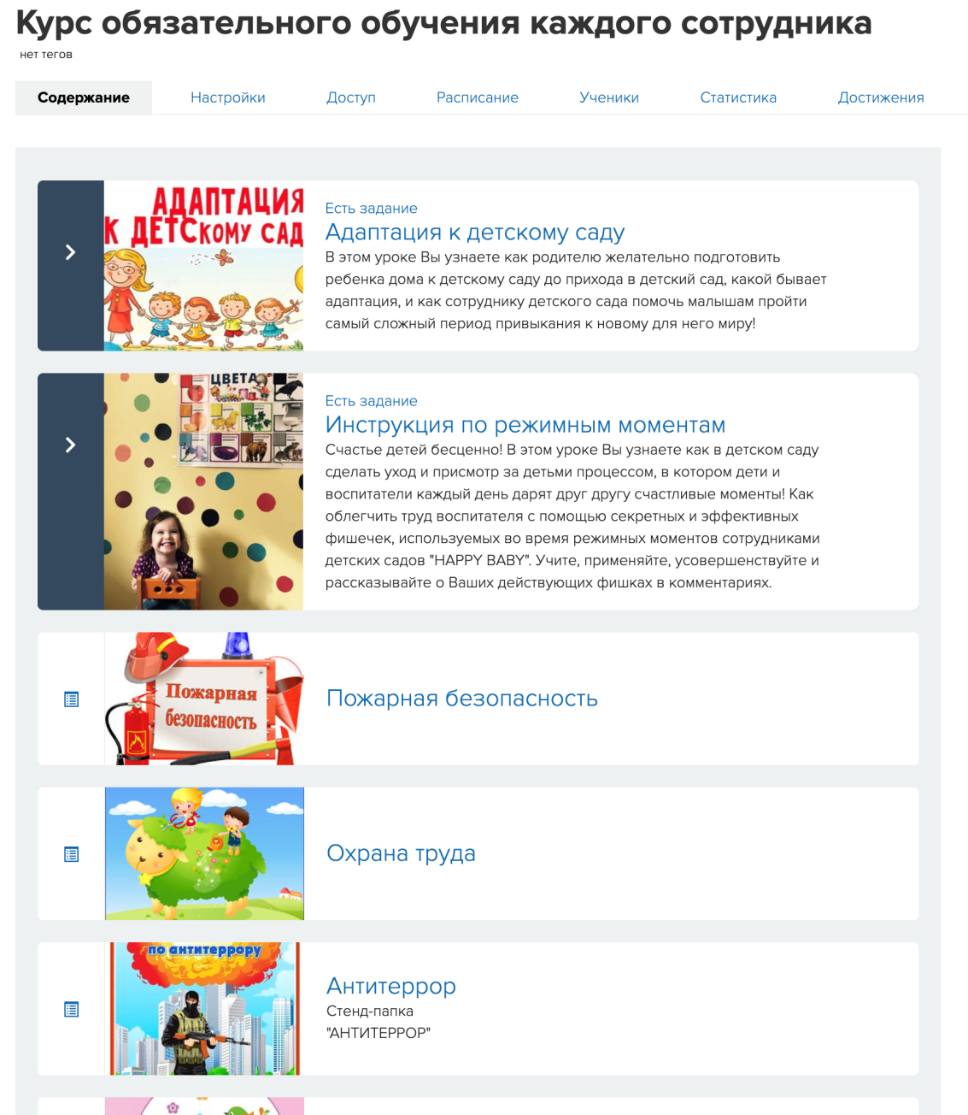
Уникальная база знаний «HAPPY BABY»
Авторская обучающая платформа с базой знаний на 1000 занятий
Системное качественное образование детей.
Мощная опора для партнерских садов.

Slide 12
Выход в операционную прибыль с 1 месяца
Срок возврата инвестиций 12-15 месяцев
Средняя прибыль 300 000 р.
Открытие сада за 30 дней

Slide 13
Кому подходит франшиза Happy Baby?
Вам важен вклад в людей, мир, в будущее.
Вы любите детей.
Вы честный и надежный человек.
Вам важно дело, которым вы занимаетесь.
Вы трудолюбивы.
Хотите зарабатывать 100+ чистыми в месяц.

Slide 14
Итак, чтобы открыть Happy Baby необходимо:
Пройти офф-лайн обучение у нас в Ижевске 3 дня.
Стать партнером сети.
Запуститься вместе с нами по проверенной технологии.

Slide 15
Программа обучения
Знакомство, экскурсия по детскому саду.
Всё обучение состоит из блоков.
Каждый из блоков включает в себя теоретическую и практическую часть.
Узнаете про нашу уникальную базу знаний, как ей пользоваться.
Научитесь проводить собеседования, так чтобы быстро найти «своих» людей.
Узнаете как отвечать на звонки, записывать на экскурсии, как их проводить.

Slide 16
Только после обучения подписываем
договор коммерческой концессии
Если пока не знаете где взять деньги –
Мы подскажем как привлечь инвестиции.

Slide 17
Вы получаете базу знаний.
Мы добавляем вас в чат, где находятся управляющие действующие детских садов и собственники.
У вас будет личный куратор, который анализирует вашу работу, ставит задачи.
Находите помещение по нашим критериям.
Подбираете персонал с нашей помощью.
Собеседуете самостоятельно по нашим критериям + дополнительное собеседование проводим мы.
Вместе мы создадим соцсети и сайт для вашего детского сада.
Проводим еженедельные планерки с франчайзи.

Slide 18
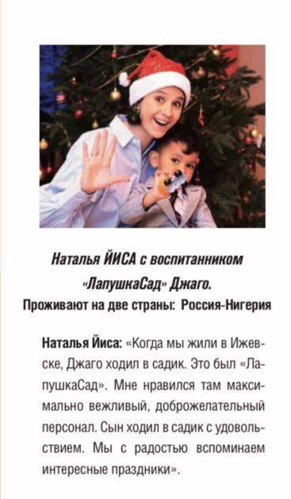
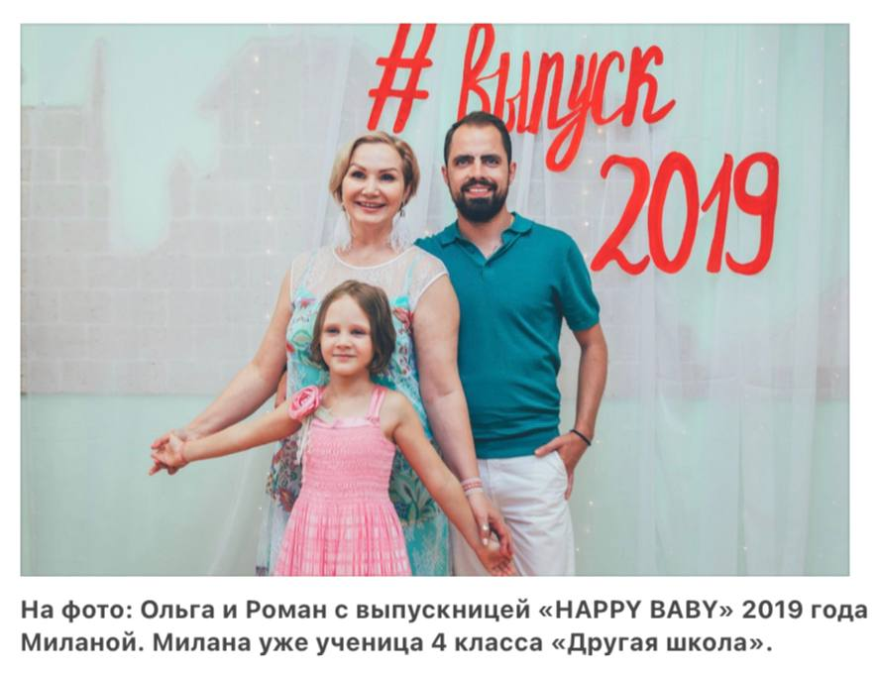
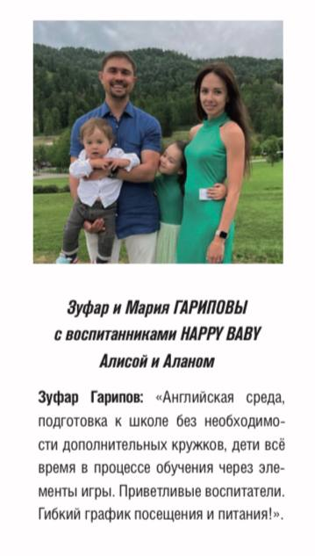
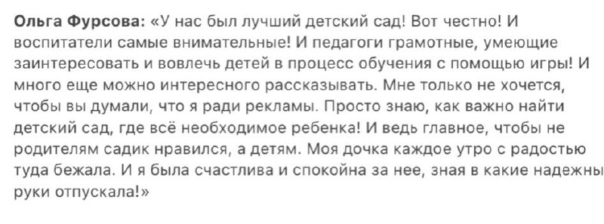
Нас благодарят

Slide 19
Пройдите 3х дневное офф-лайн обучение для будущих успешных франчайзи HAPPY BABY:
Пройдите демо-версию открытия центра
Не нужно принимать решение сейчас
Проводят лично основатели и партнеры сети Хэппи Бэби
Действуйте прямо сегодня!
Звоните/пишите нам.

